Slide 1
软件测试实用教程 ——方法与实践
PartII 软件测试技术

Slide 2
第3章 黑盒测试技术
本章重点
对循环的测试

Slide 3
5.5 对循环的测试
基本原理
重点关注循环的过程正确性，即在循环的边界和运行界限内对循环体的执行过程进行测试

Slide 4
5.5 对循环的测试
测试用例设计
循环结构的分类
测试难点
针对单个循环节点循环次数的测试
针对单个循环节点循环过程的测试
针对多个循环结构的测试

Slide 5
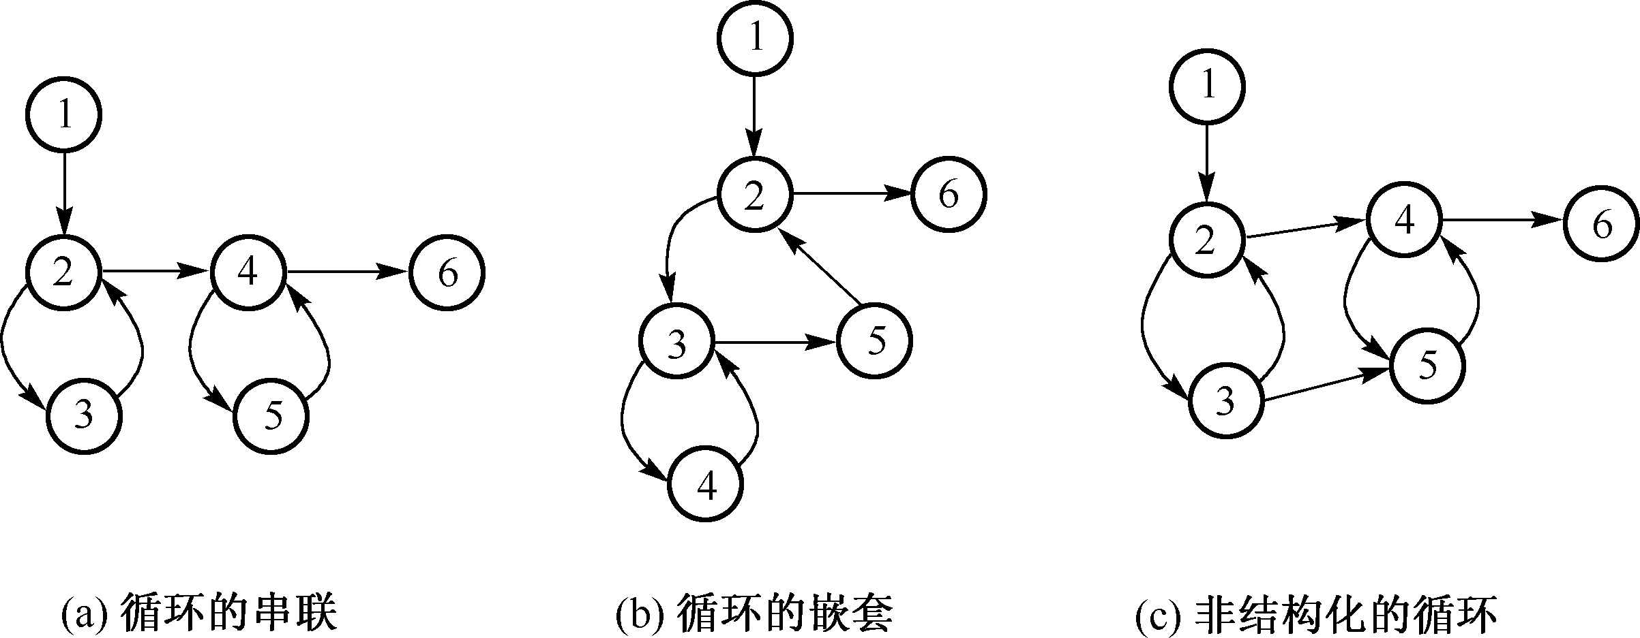
5.5 对循环的测试
循环结构的分类

Slide 6
5.5 对循环的测试
测试用例设计
循环结构的分类
测试难点
针对单个循环节点循环次数的测试
针对单个循环节点循环过程的测试
针对多个循环结构的测试

Slide 7
5.5 对循环的测试
测试难点
对于单个循环节点，如何结合循环次数的边界进行测试
对于单个循环节点，如何设计测试用例来保证循环的完整性
对于串联的循环节点，如何保证测试的全面性
对于非结构化的循环，如何进行测试

Slide 8
5.5 对循环的测试
测试用例设计
循环结构的分类
测试难点
针对单个循环节点循环次数的测试
针对单个循环节点循环过程的测试
针对多个循环结构的测试

Slide 9
5.5 对循环的测试
针对单个循环节点循环次数的测试
循环0次(即不执行循环体)；
循环1次；
循环2次；
循环正常次数(通常为最大次数的一半)；
循环n-1次；
循环n次

Slide 10
5.5 对循环的测试
测试用例设计
循环结构的分类
测试难点
针对单个循环节点循环次数的测试
针对单个循环节点循环过程的测试
针对多个循环结构的测试

Slide 11
5.5 对循环的测试
针对单个循环节点循环过程的测试
循环的初始化
循环的迭代
循环的终止

Slide 12
5.5 对循环的测试
测试用例设计
循环结构的分类
测试难点
针对单个循环节点循环次数的测试
针对单个循环节点循环过程的测试
针对多个循环结构的测试

Slide 13
5.5 对循环的测试
针对多个循环结构的测试
循环节点的串联
循环节点的嵌套
内层最小循环次数，外层最小循环次数，计算的结果
内层最小循环次数，外层最大循环次数，计算的结果
内层最大循环次数，外层最小循环次数，计算的结果
内层最大循环次数，外层最大循环次数，计算的结果
非结构化的循环

Slide 14
5.5 对循环的测试
捉虫实践7：B样条曲线问题
代码说明
开始测试
测试分析

Slide 15
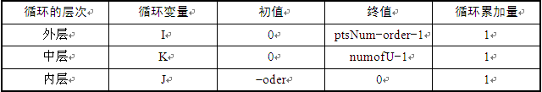
5.5 对循环的测试
开始测试
各层循环结构分析
order≥0，曲线幂次不应小于零；
(2) ptsNum≥2，控制点的个数至少应能生成一条直线段；
(3) numofU≥2，绘制B样条曲线的点数应保证至少包含起点和终点

Slide 16
5.5 对循环的测试
测试分析
设计42个测试用例
9个(21.4%)是不存在的情况，永远测试不到
18个(42.9%)是不符合约束条件的情况，仅需选择少数几个测试用例进行测试
剩下的15个测试用例中，只有3个是可以得到光滑曲线的，其他均对应测试的是特殊的曲线形式或特殊的显示效果

Slide 17
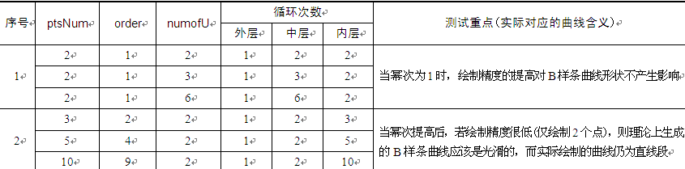
5.5 对循环的测试
测试分析
测试关键变量的取值变化对生成B样条曲线的影响

Slide 18
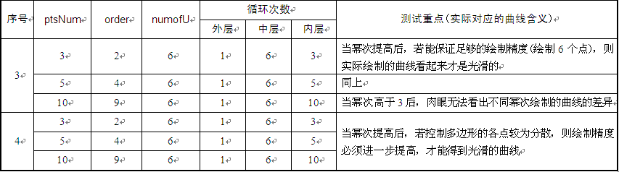
5.5 对循环的测试
测试分析
测试关键变量的取值变化对生成B样条曲线的影响（续）

Slide 19
5.5 对循环的测试
小结
对循环的测试一方面是对测试过程进行静态检查，另一方面是通过控制循环边界来观察执行结果是否与预期输出保持一致
对循环的测试重点在于观察循环过程是否符合设计，并不考虑循环体所涉及的相关变量所反映的结果有何实质含义，事实上，这也是所有白盒测试方法的局限所在

Slide 20
谢 谢

